Slide 1
Les traités
4e année
Sciences humaines

Slide 2
Question d’enquête
Comment les traités s’appliquent-ils à vous?
Réfléchissez tout au long de l’expérience d’apprentissage

Slide 3
Étape 1: Réfléchissez
Que savez-vous? Que voulez-vous savoir?
1. C’est quoi un traité?
Étape 2: Apprenez au sujet des traités
Avec votre enseignant, sélectionnez parmi les expériences d’apprentissage ci-dessous.
2. Faites du théâtre!
3. Apprenez au sujet des traités
4. Exercice de carte
5. Recherches sur les traités
6. Vocabulaire de traité
7. Kinikinik
Une pièce de théâtre
8. Médaille de traité
9. 10 choses. . .
Étape 3: Projet final
Vous adopterez le rôle de coordonnateur des communications pour la Commission des relations découlant des traités du Manitoba.
10. Sensibiliser
Étape 4: Réflexion
Réfléchissez sur la question d’enquête.
11. Réflexion

Slide 4
1. C’est quoi un traité?
Annexe #1
S
Ce que je sais
V
Ce que je veux savoir
A
Ce que j’ai appris

Slide 5
. . . sont à la base des traités
Un traité est un accord entre deux nations ou plus.
Amitié
Partage
Promesses

Slide 6
2. Faites du théâtre!
Activité au choix
Choice Board
Les traités existeront tant que. . . | Exemple des mouvements
brillera le soleil | Debout, faites un cercle avec vos bras.
poussera l’herbe | Accroupissez-vous, montez lentement à une position debout tout en agitant vos doigts.
couleront les rivières | Placez les deux mains ensemble et balancez-vous d’avant en arrière lorsque vous passez de la position debout à l’accroupissement.
Nous sommes tous issus des traités | Passez de l’accroupissement à la position debout tout en étendant les deux bras vers l’extérieur.

Slide 7
Tous ensemble! (Actions et paroles!)
Activité au choix
Choice Board
L’enseignant dit:
Les élèves disent:
“Tant que…”
“brillera le soleil”
“Tant que…”
“poussera l’herbe”
“Tant que…”
“couleront les rivières”
“Nous sommes tous…”
“ des gens issus des traités!”
Notes:
Feel free to do this over and over again until you get really good at it! One more time from the top. You could also have students take turns reading the teacher’s line.

Slide 8
3. Faites de la lecture
Activité au choix
Lecture suggérée: La trilogie Contes des traités est une série de livres d’enfant écrits par by Betty Lynxleg et illustrés by Don Monkman, Amber Green, et Scott B. Henderson.
  La poignée de main et le calumet
  L’amitié
  Les traités nous concernent tous
Disponibles à BOOKS | Manitoba First Nations Education Resource Centre (mfnerc.org)
Revue en ligne: Kayak Hiver 2018 (Canadashistory.ca)

Slide 9
4. Exercice de carte
Regardez la carte.
Que voyez-vous?
Quelles sont vos questions?
Choice Board
29627-treaty_poster_map_2017-Fr-web.pdf (trcm.ca)

Slide 10
Dans quelle zone de traité suis-je?
Activité au choix
Choice Board
Annexe #2
  Dessiner et colorier la zone du traité sur une carte du Manitoba.
Voir Annexe #2.
  Cette activité a été créée par la Commission des relations découlant des traités du Manitoba:
http://www.trcm.ca/wp-content/uploads/In-What-Treaty-Area-Am-I.pdf

Slide 11
5. Recherche sur les traités
Activité au choix
Annexe #3
Choice Board
Choisissez l’un des 5 traités pour faire de la recherche et répondre aux questions suivantes :
Qui fait partie de ce traité?
Quand et où ce traité a-t-il été négocié?
Qu’est -ce qui a été négocié dans ce traité.
Voir: TELS-book-Fr-162688.pdf (trcm.ca) pp 22-26

Slide 12
6. Vocabulaire de traité
Activité au choix
Annexes #4 et #5
Choice Board
1. Choisissez un ou des mots.
2. Lisez la phrase qui accompagne le mot (Annexe #4)
3. Illustrez le sens du mot avec un dessin.
4. Partagez avec la classe!
Accord | Aînés
Amis | Annuellement
Aujourd’hui | Célébration
Compréhension | Danse
Étendu | Généreux
Identité | Juste
Médaille | Nous
Nouveaux venus | Tradition orale
Parenté | Poignée de main
Promesse | Reine
Respect | Symbole
Terre | Troc
Valeurs | Zagaaka’on
  Adapté de:
http://www.trcm.ca/wp-content/uploads/26891-TR-Treaty-ABCs-book-web.pdf

Slide 13
7. Kinikinik: Une pièce sur les traités
Activité au choix
Choice Board
Lisez le scénario en classe. Il y a 3 rôles (tortue, castor et loup) et 20 pages. Assignez des passages à lire aux élèves. Par exemple, un élève peut être la tortue des pages 1-5, etc. Encouragez les élèves à pratiquer la lecture de leurs lignes avant la lecture en classe.
Regardez la version marionnette de la pièce.
Réfléchissez et discutez en classe des questions d’étude à la fin du script.
Cette pièce a été commandée par la Commission des relations découlant des traités du Manitoba et a été créée par le dramaturge Ian Ross, lauréat d’un Prix du Gouverneur général.. http://www.trcm.ca/multimedia/theatre/

Slide 14
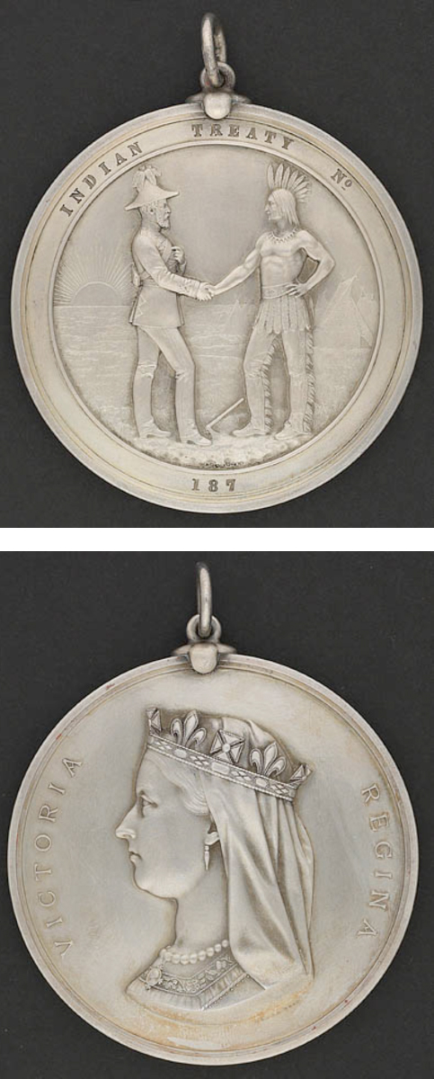
8. Médaille de traité
Activité au choix
Annexes #6 et #7
Choice Board
Voir aussi: : TELS-book-Fr-162688.pdf (trcm.ca) pp 22-26
Étape 1 : Examinez la médaille de traité.
Que remarquez-vous?
Quelles questions avez-vous?
Étape 2 : Créez votre propre médaille du traité.
  Cette activité a été adaptée de:http://www.trcm.ca/wp-content/uploads/Treaty-Medal-Colouring-Page-.pdf

Slide 15
9. 10 Choses que j’ai apprises sur les traités
Activité au choix
Annexe #8
Choice Board
Regarder plusieurs fois; vous pouvez arrêter, faire un retour, etc.
Cliquez pour visionner!
https://www.youtube.com/watch?app=desktop&v=tzpNqp2Jihk

Slide 16
10. Projet final
Annexe #9
Coordonnateur de communications
Vérifier:
Identifiez le message que vous souhaitez présenter.
Pensez à votre public cible.
Choisissez un format: affiche, vidéo, brochure, annonce de radio, panneau de publicité, discours, une série de tweets, etc.
Votre travail consiste à créer une campagne d’éducation du public sur les traités.
Consultez le site Web de la Commission des relations découlant des traités du Manitoba pour obtenir des idées. www.trcm.ca

Slide 17
11. Réflexion
Annexe #10
Revenons à la question d’enquête...
Comment est-ce que les traités s’appliquent à vous?
Répondez aux questions:
Qu’avez-vous appris?
Comment est-ce que vos idées ont changé?
Comment pouvez répondre à la question d’enquête?

